Slide 1
Букви та звуки
Читаємо!

Slide 2
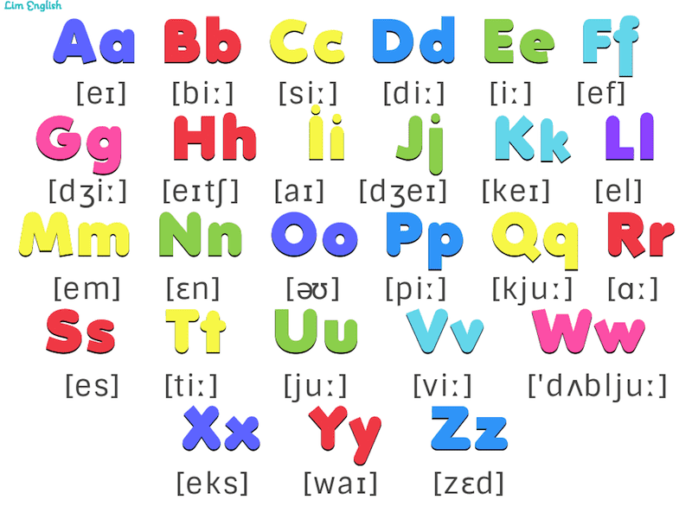
Алфавіт

Slide 3
Букви та звуки
Буква Aa має широкий звук е - [æ]
Буква Bb має звук [b] – б
Буква Сс має звук [k] – к
Буква Dd має звук [d] – д
Буква Ее має вузький звук е – [e].

Slide 4
Look! Подивись!

Slide 5
Запам'ятай!
Подвійна о має звук у!
E.g. book
Cook
Look
good

Slide 6
Read! Почитай!
A cat
A dog
A bed
Bad
Dan
Ben
Not
Ann
Book
Cook

